Slide 1

《花类药物-金银花》
《天然药物学》
药学系 中药教研室 彭孝鹏老师

Slide 2
金银花
01
药材来源
目录
02
采制
CONTENT
03
药材及产销
04
性状鉴别
05
性味及功效

Slide 3
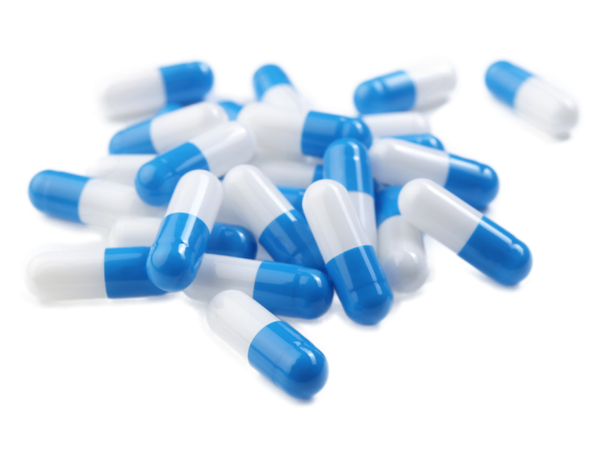
药材来源
01

Slide 4
药材来源
金银花
[来源] 忍冬科植物忍冬Lonicera japonica Thunb.、红腺忍冬Lonicera hypoglauca Miq.、山银花（毛萼忍冬）Lonicera confusa DC. 或毛花柱忍冬Lonicera dasystyla Rehd.的干燥花蕾或带初开的花

Slide 5
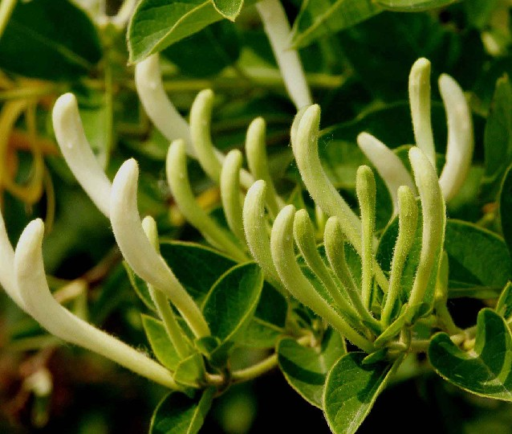

Slide 6
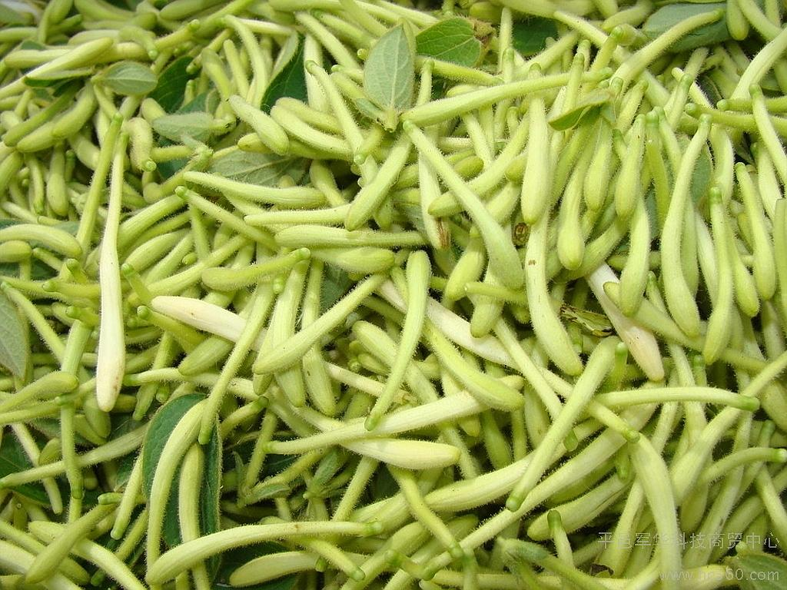

Slide 7
采制
02

Slide 8
采制
夏初花开放前采收，晒或用硫黄熏后干燥。有的地区用炒晒、蒸晒法干燥

Slide 9
药材及产销
03

Slide 10
药材及产销
1. 金银花 Flos Lonicerae japonicae 主产于河南、山东，均为栽培，以河南密县产者为最佳，商品特称"密银花"，山东产的"东银花"、"济银花"产量大，质量也较好，销全国各地，并出口。此外，广西、贵州、四川、广东、陕西、湖南、湖北、云南等省地均有野生。
2. 菰腺忍冬 Flos Lonicerae hypoglaucae 主产于广西、四川、云南、湖南。
3. 华南忍冬Flos Lonicerae confusae 主产于广东、广西。
4. 黄褐毛忍冬 Flos Lonicerae fulvotomentosae 主产于贵州，广西亦有产，销省内外。

Slide 11
性状鉴别
04

Slide 12
性状鉴别
忍冬
1、呈棒状，上粗下细，略弯曲，长2～3cm，上部直径约3mm,下部直径约1.5mm。
2、表面黄白色或绿白色（贮久色渐深），密被短柔毛。偶见叶状苞片。花萼绿色，先端5裂，裂片有毛，长约2mm。
3、开放者花冠筒状，先端二唇形；雄蕊5个，附于筒壁，黄色；雌蕊1个，子房无毛。
4、气清香，味淡、微苦。

Slide 13
性状鉴别
红腺忍冬
1、长2.5～4.5cm，直径0.8～2mm。
2、表面绿棕色至黄棕色，无毛或疏被毛。萼筒无毛，先端5裂，裂片长三角形，被毛。
3、开放者花冠下唇反转。花柱无毛。

Slide 14
性味及功效
05

Slide 15
性味及功效
味甘，性寒。归肺、胃、大肠经，有清热解毒，凉散风热功能。
用于痈肿疔疮，喉痹，丹毒，热毒血痢，风热感冒，湿病发热。用量6～15g。

Slide 16
《花类药材-金银花》
《天然药物学》
敬请关注下一节内容
《花类药材-菊花》

